Slide 1

Ресурсы

Slide 2
Типы ресурсов
Ресурс сборки (assembly resource) – блок двоичных данных, встроенный в скомпилированную сборку.
Ресурс объекта или объектный ресурс (object resource) – это .NET- объект который объявляется в одном месте и используется в нескольких других.

Slide 3
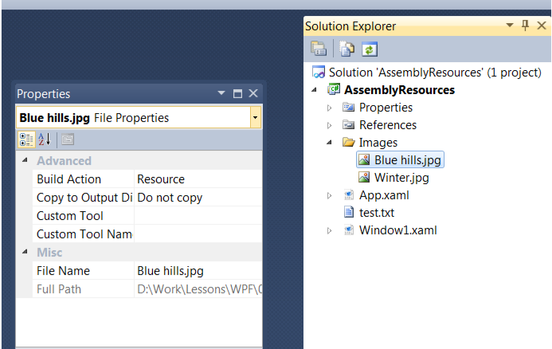
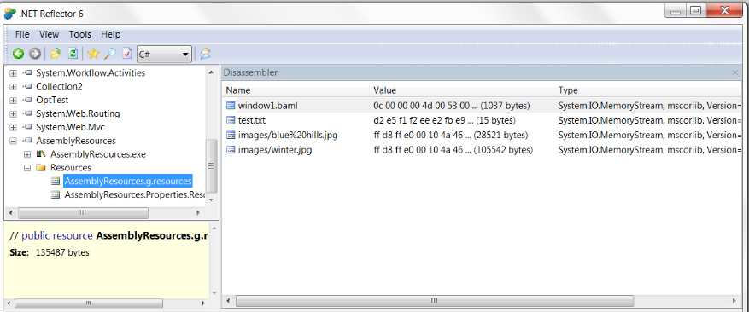
Ресурс сборки

Slide 4
Система ресурсов WPF представляет собой способ поддержания вместе набора полезных объектов, таких как наиболее часто используемые кисти, стили или шаблоны, что существенно упрощает работу с ними.
использование ресурсов упрощает разметку, сокращает количество повторяющихся фрагментов кода;
позволяет хранить детали, касающиеся пользовательского интерфейса (вроде цветовой схемы приложения), в центральном месте, чтобы в дальнейшем их было проще модифицировать;
ресурсы объектов также служат основой для многократного использования стилей WPF.

Slide 5
Ресурсы обладают рядом важных преимуществ:
• Эффективность. Ресурсы позволяют определять объект один раз и затем использовать его в нескольких местах внутри разметки. Это упрощает код и делает его намного эффективнее.
•Сопровождаемостъ. Ресурсы позволяют переносить низкоуровневые детали форматирования (вроде размеров шрифтов) в центральное место, где их легко изменять. Это своего рода XAML- эквивалент создания констант в коде.
• Адаптируемость. После отделения определенной информации от остальной части приложения и ее помещения в раздел ресурсов появляется возможность ее динамической модификации. Например, может понадобиться изменять детали
ресурсов на основе пользовательских предпочтений или текущего языка.

Slide 6
В WPF ресурсы можно определять:
в коде
внутри разметки:
вместе с отдельными элементами управления,
внутри отдельных окон
во всем приложении.
В WPF имеются следующие типы ресурсов:
Статические ресурсы. Устанавливаются один раз, при первом создании окна.
Динамические ресурсы. Применяются повторно в случае изменения ресурса.

Slide 7
Статические и динамические ресурсы
В чем разница?
В случае статического ресурса объект извлекается из коллекции ресурсов ТОЛЬКО ОДИН РАЗ.
В случае динамического ресурса объект отыскивается в коллекции ресурсов при каждом возникновении в нем необходимости.
Динамические свойства рекомендуется использовать только в перечисленных ниже ситуациях.
• Ресурс имеет свойства, которые зависят от параметров системы;
• Планируется заменять объекты ресурсов программным образом (например, для реализации средства динамических обложек (тем приложения)).

Slide 8
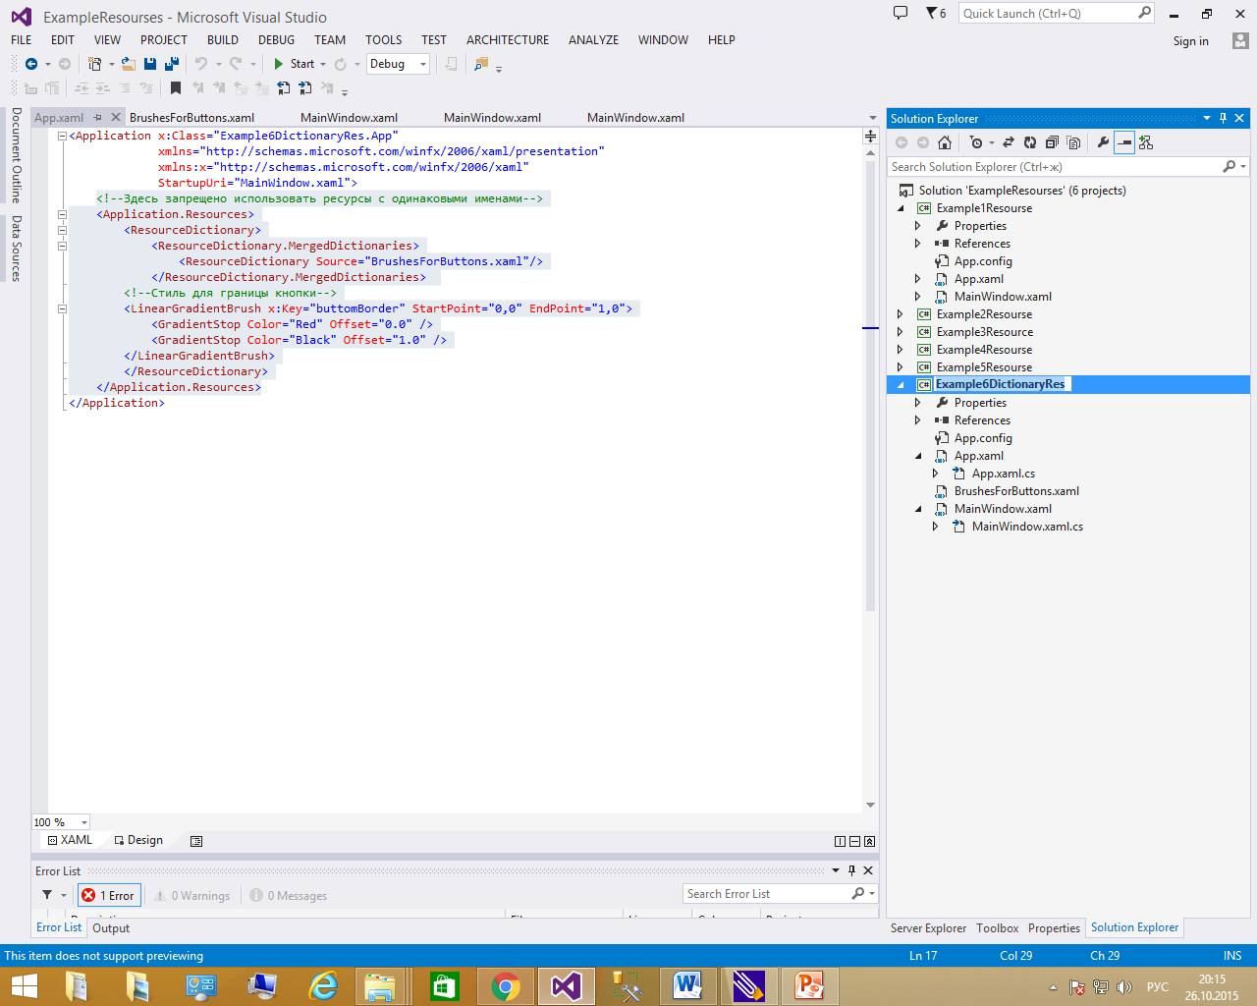
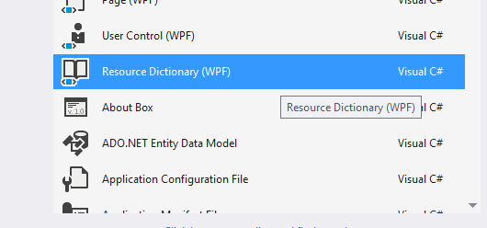
Словари ресурсов
Чтобы разделить ресурсы между множеством проектов можно создать словарь ресурсов. Словарь ресурсов представляет собой просто XAML-документ, который всего лишь хранит необходимые ресурсы.

Slide 9
Словари ресурсов
<ResourceDictionary
xmlns="http://schemas.microsoft.com/winfx/2006/xaml/presentation"
xmlns:x="http://schemas.microsoft.com/winfx/2006/xaml">
<LinearGradientBrush x:Key="buttomGradient" StartPoint="0,0" EndPoint="1,0">
<GradientStop Color="Brown" Offset="0.0" />
<GradientStop Color="Blue" Offset="1.0" />
</LinearGradientBrush>
</ResourceDictionary>
Файл: BrushesForButtons.xaml
<Application.Resources>
<ResourceDictionary>
<ResourceDictionary.MergedDictionaries>
<ResourceDictionary Source="BrushesForButtons.xaml"/>
</ResourceDictionary.MergedDictionaries>
<!--Стиль для границы кнопки-->
<LinearGradientBrush x:Key="buttomBorder" StartPoint="0,0" EndPoint="1,0">
<GradientStop Color="Red" Offset="0.0" />
<GradientStop Color="Black" Offset="1.0" />
</LinearGradientBrush>
</ResourceDictionary>
</Application.Resources>

